Slide 1

PLANEJAMENTO E GERENCIAMENTO DE PROJETOS
MOBILI
POR ANDERSON LAURENTINO, ASLAY SANTOS, JACKSON MATHEUS, JOÃO COSTA, JOSÉ HELTON E PEDRO LIMA
17/11/2020

Slide 2

EVOLUÇÃO
PLANEJAMENTO E GERENCIAMENTO DE PROJETOS

Slide 3
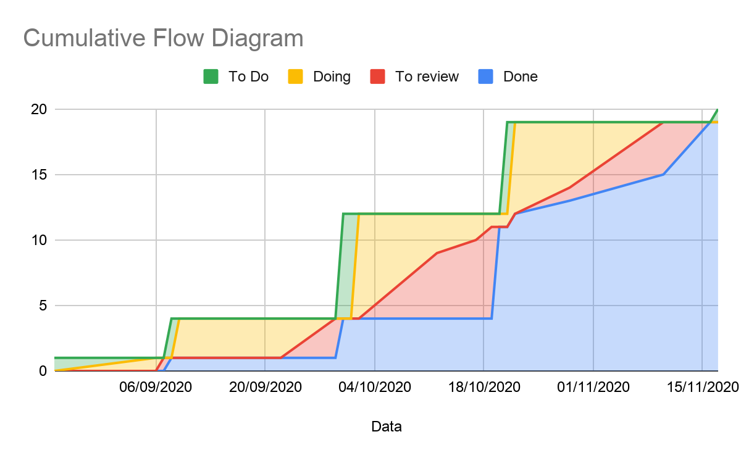
Planejado x Realizado
Tempo de ciclo =
4 semanas
WIP = 7 tasks
PLANEJAMENTO E GERENCIAMENTO DE PROJETOS

Slide 4
Planejado x Realizado
Atividade | Inicio | Término | Status
Plano de Qualidade e Critérios de Aceitação | 21/10 | 27/10 | Completo
Plano de Riscos e Lista de Riscos | 21/10 | 01/11 | Completo
Planejado x Realizado | 10/11 | 14/11 | Completo
Termo de Encerramento | 01/10 | 20/10 | Completo
Orçamento e Plano de Custos | 05/10 | 20/10 | Completo
Relatório de PostMortem e Lições Aprendidas | 29/09 | 20/10 | Completo
Desenho de telas e fluxo | 21/10 | 13/11 | Completo
PLANEJAMENTO E GERENCIAMENTO DE PROJETOS

Slide 5

PLANO DE QUALIDADE
PLANEJAMENTO E GERENCIAMENTO DE PROJETOS

Slide 6
REQUISITOS DE QUALIDADE
Aplicação de conceitos do PMBOK e a utilização do Scrum;
Design seja de intuitivo;
Fácil aplicação na arquitetura atual.
PLANEJAMENTO E GERENCIAMENTO DE PROJETOS

Slide 7





CONTROLE DE QUALIDADE
Sprint
Desempenho
Status Report
Prototipação
Taxa de Cliques
PLANEJAMENTO E GERENCIAMENTO DE PROJETOS

Slide 8
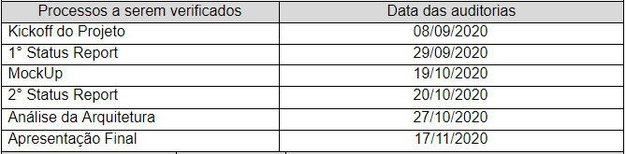
AUDITORIAS
PLANEJAMENTO E GERENCIAMENTO DE PROJETOS

Slide 9





GARANTIA DE QUALIDADE
Scrum
Processos
PMBOK
Stakeholder
Notas
PLANEJAMENTO E GERENCIAMENTO DE PROJETOS

Slide 10

PLANO DE GESTÃO DE RISCOS
PLANEJAMENTO E GERENCIAMENTO DE PROJETOS

Slide 11
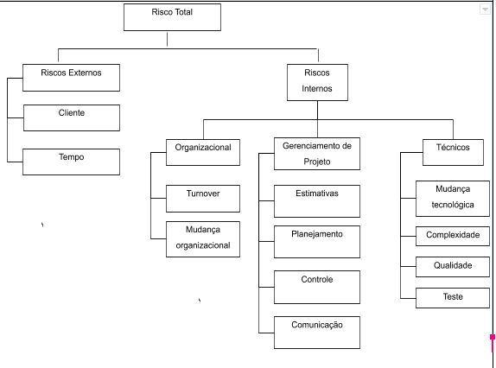
RBS
Risk Breakdown Structure
PLANEJAMENTO E GERENCIAMENTO DE PROJETOS

Slide 12
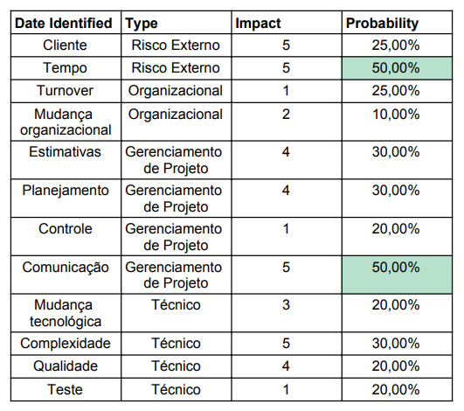
MOBILI RISK LIST
PLANEJAMENTO E GERENCIAMENTO DE PROJETOS

Slide 13

PLANO DE GESTÃO DE CUSTOS
PLANEJAMENTO E GERENCIAMENTO DE PROJETOS

Slide 14
PROCESSOS
GERENCIAMENTO DE CUSTOS
Scrum Master e Gerente responsáveis pelas atualizações
Utilização de Planilhas
Desenvolvedores Senior’s fazem os levantamentos
Qualquer mudança, será realizada uma nova avaliação
PLANEJAMENTO E GERENCIAMENTO DE PROJETOS

Slide 15
FREQUÊNCIA
AVALIAÇÃO DO ORÇAMENTO
Balanço geral semanalmente
Mudanças acima do planejado = Orçamento reavaliado
Riscos além das reservas financeiras
PLANEJAMENTO E GERENCIAMENTO DE PROJETOS

Slide 16
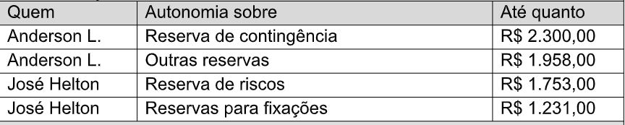
PRIORIZAÇÃO E AUTONOMIA
ORÇAMENTO
Será priorizado caso algum risco negativo, que tenha grande influência sobre o projeto, seja concretizado durante o mesmo
PLANEJAMENTO E GERENCIAMENTO DE PROJETOS

Slide 17

LIÇÕES APRENDIDAS
PLANEJAMENTO E GERENCIAMENTO DE PROJETOS

Slide 18
PONTOS FORTES E FRACOS
LIÇÕES APRENDIDAS
Pontos fortes
Planejamento coerente com as atividades da equipe
Bom relacionamento
Comunicação afetiva
Pontos Negativos
Comunicação dispersa
Dificuldade para o levantamento de reuniões acerca do projeto
Falta de canais de comunicação adequados
PLANEJAMENTO E GERENCIAMENTO DE PROJETOS

Slide 19
LIÇÕES PARA OUTROS PROJETOS
LIÇÕES APRENDIDAS
Padronizar canais de comunicação
Definir um calendário para a realização de reuniões para discutir sobre o projeto
Planejar imprevistos de forma coerente ao projeto
Aceitar as mudanças e adotar medidas adaptacionais
PLANEJAMENTO E GERENCIAMENTO DE PROJETOS

Slide 20

APRESENTAÇÃO DO PRODUTO
https://xd.adobe.com/view/773af657-9169-4b11-6cda-ffc08fd75ff6-010b/
PLANEJAMENTO E GERENCIAMENTO DE PROJETOS

